Slide 1



物流订单模块需求分析
PPT模板下载：www.1ppt.com/moban/ 行业PPT模板：www.1ppt.com/hangye/
节日PPT模板：www.1ppt.com/jieri/ PPT素材下载：www.1ppt.com/sucai/
PPT背景图片：www.1ppt.com/beijing/ PPT图表下载：www.1ppt.com/tubiao/
优秀PPT下载：www.1ppt.com/xiazai/ PPT教程： www.1ppt.com/powerpoint/
Word教程： www.1ppt.com/word/ Excel教程：www.1ppt.com/excel/
资料下载：www.1ppt.com/ziliao/ PPT课件下载：www.1ppt.com/kejian/
范文下载：www.1ppt.com/fanwen/ 试卷下载：www.1ppt.com/shiti/
教案下载：www.1ppt.com/jiaoan/
Notes:
封面页（背景蓝jpg、云朵png、云朵和文字有动画）

Slide 2

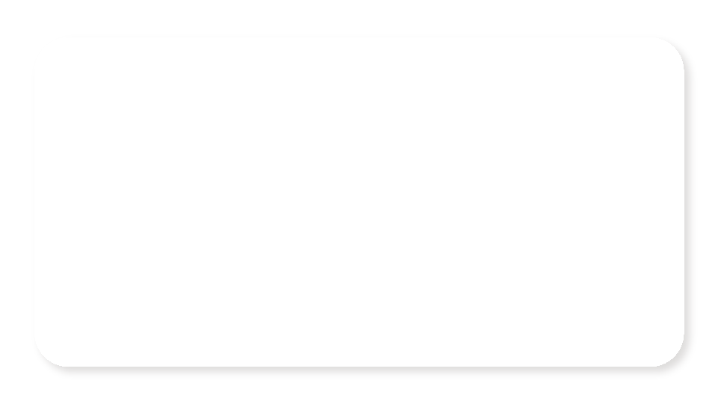
目标
1、店铺可以根据用户的订单检测地址的可达性，并且决定是否发货。
2、物流公司支持顺丰快递、中通快递、极兔速递三家快递公司。
3、商户以及用户都可以查询物流的信息，同时物流公司也应该实时提供物流信息。
4、用户可以根据收到货物的情况决定是否确认收货。
5、用户可以购买商品，并且购买后自动生成订单，用户可以查看订单。
6、用户可以支付订单，并且支持微信，支付宝等渠道支付。
7、用户可以对订单上的地址以及其他相关信息进行修改。
8、如果物流公司还未揽件，用户应该可以取消订单。
9、平台需要跟踪用户拒签的运单，根据返回的包裹情况，回收商品或报损。
Notes:
目录页，浅灰色的没有链接页

Slide 3
数据描述
静态数据
动态数据
名称 | 备注
仓库信息 | 商家创建的仓库信息
快递公司信息 | 仓库签约的快递公司信息，包括公司ID和月结单号
地区信息 | 每个仓库所覆盖的地址信息
运费模板 | 一定时间内商家创建的自定义运费模板
店铺信息 | 商家提供的店铺信息
商品信息 | 顾客所购买的商家上架的商品的信息
支付信息 | 顾客的支付方式、支付时间、支付优惠
收货信息 | 顾客确认收获的时间、状态
名称 | 类型 | 备注
货单 | 输入信息 | 用户下单后传来的货单信息
运单号 | 输入/输出信息 | 运费系统计算并创建运单号返回给订单系统；用户输入运单号查询运单
运费 | 输出信息 | 运费系统计算并返回给用户的运费信息
订单编号 | 输入/输出信息 | 订单系统计算并创建订单编号并返回给用户的订单编号信息；用户输入订单编号查询订单
Notes:
内容页

Slide 4

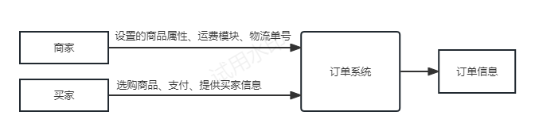
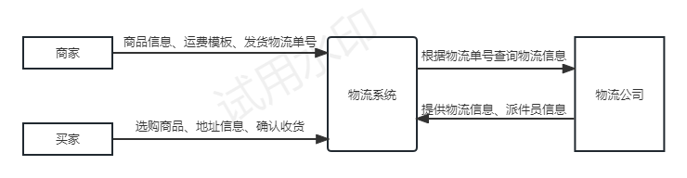
数据流图
Notes:
过渡页上下页进度条图标

Slide 5
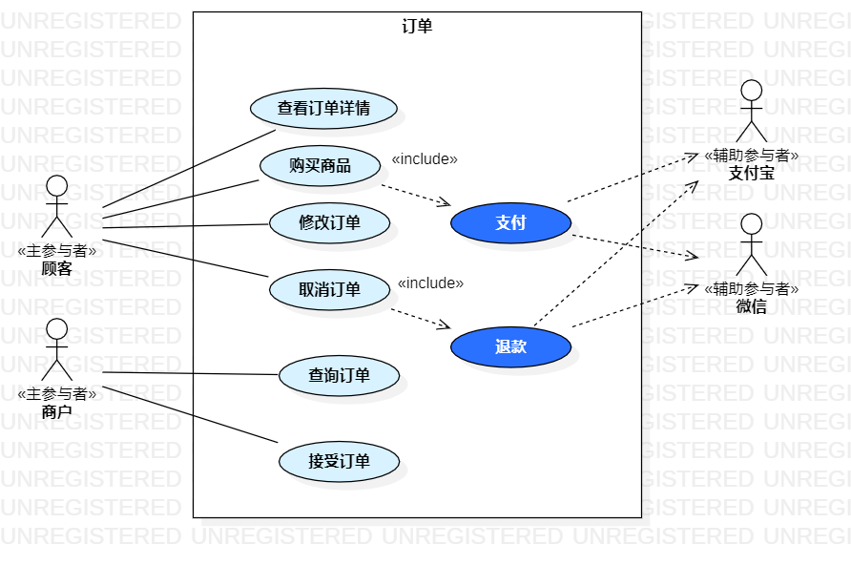
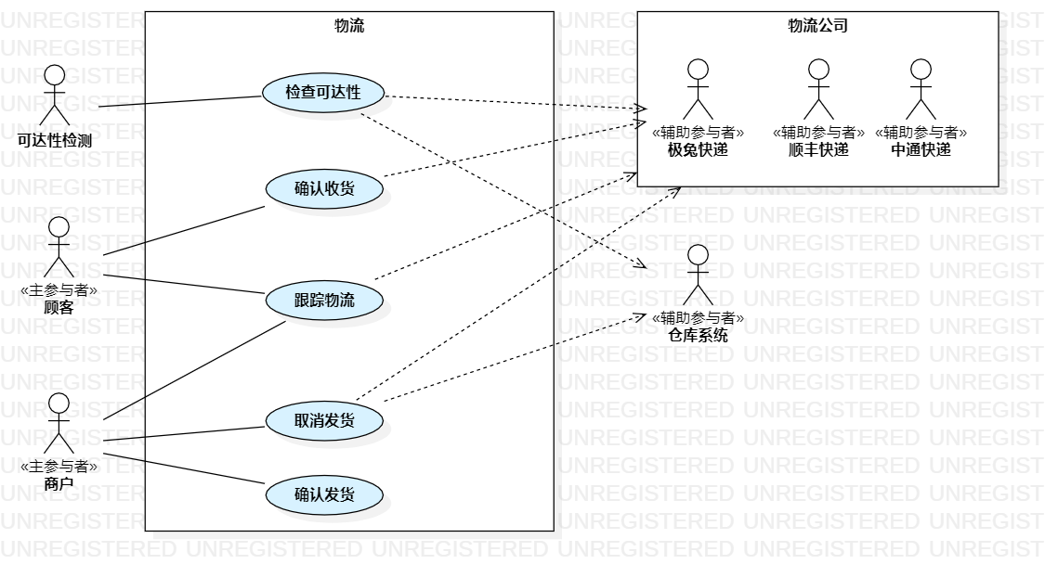
用例图
订单
物流
Notes:
过渡页上下页进度条图标

Slide 6
功能描述
物流模块 | 订单模块
检查可达性 | 购买商品
确认发货 | 支付子用例
查看物流信息 | 修改订单
取消发货 | 查看订单详情
 | 取消订单
 | 退款子用例
 | 查询订单
 | 接受订单
Notes:
内容页

Slide 7
（例）
购买商品
查询订单
用例编号：MALL-ORDER-001 | 用例名称：购买商品
级别：用户目标
包：订单 | 参与者：顾客
描述：顾客购买商品
触发事件：顾客购买商品
主成功场景： | 信息
 | 商品，数量
系统计算总价、配送地址、运费，推荐的优惠卷，选择默认的开票方式。 | 总价，运费，推荐的优惠卷，开票方式
顾客提交订单 | 订单
 | 信息
2a. 商品售罄
 | 适用优惠卷
 | 优惠卷
 | 总价
1. 系统显示顾客的所有开票方式 | 开票方式
2．顾客选择其中一种开票方式 | 开票方式
3. 返回第2步重新显示新选的开票方式
 | 所有配送地址
 | 选择的配送地址
用例编号：MALL-ORDER-005 | 用例名称：查询订单
级别：用户目标
包：商户-物流 | 参与者：商户
描述：商户查询订单
触发事件：商户查询订单
主成功场景： | 信息
系统显示商户下所有订单。
2.商户输入商品名称、订单号、交易状态、顾客进行查询。 | 商品名称、订单号、交易状态、顾客进行查询
3.系统显示匹配的订单。
扩展场景： | 信息
其他：
Notes:
内容页

Slide 8
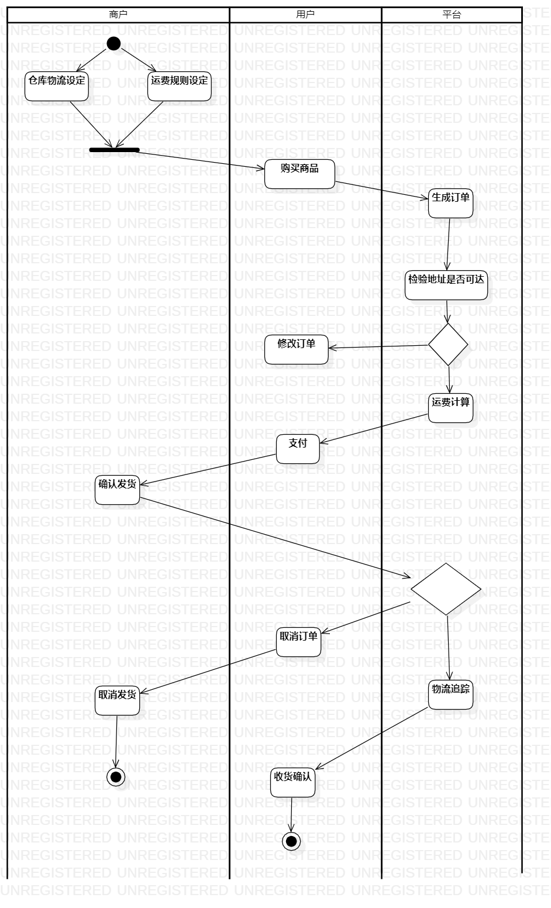
业务流程
Notes:
内容页

Slide 9
性能需求
数据精确度 | 时间特性 | 适应性
保密安全性 | 响应时间 | 适合性
准确性 | 更新处理时间 | 易恢复性
 | 数据转换 | 稳定性
 | 传输时间与运行时间 | 容错能力
 | 吞吐量 | 负载均衡
 |  | 缓存机制
Notes:
内容页

Slide 10
运行需求
系统内部接口 | 第三方接口
用户模块与物流模块 | 物流公司接口
物流模块与订单模块 | 支付接口
支付模块与订单模块 | 短信接口
库存模块与订单模块
Notes:
内容页

Slide 11
故障处理
1. 系统要有高可靠性和高容错能力、高可用性，包括具备容灾性设计，保证局部出错不影响全系统的正常工作。 2. 系统对用户的操作顺序、输入的数据进行正确性检查，并明确显示错误信息。 3. 使用系统出错处理机制，明确提示错误信息，并指导用户进行处理。 4. 提供系统运行监视和故障恢复机制，建立系统运行的日志文件，跟踪对网站系统的所有操作。 5. 对局部环境变化（如数据库局部破坏等）的应付能力，系统尽可能地提示处理办法而整个系统不至于崩溃。
Notes:
过渡页上下页进度条图标

